Slide 1


Halogenfria kablar
– räddar liv och sparar pengar
Plats/Datum

Slide 2



Selcable – företagssamarbete för svenska kabeltillverkare
Branschförening sedan år 2000
Remissinstans för myndigheter
Framför branschens samlade syn
Strävar mot standardisering

Slide 3

Gemensam insats för brand-säkerhet och standardisering
Vår gemensamma åsikt är
att halogenfria produkter
är samhällsfrämjande
för människors säkerhet
för minskade ekonomiska risker
för allas vår miljö

Slide 4
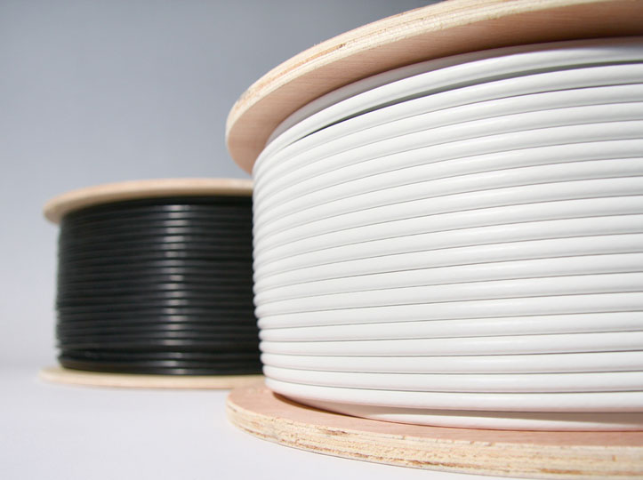
Vad är halogenfria kablar?

Slide 5
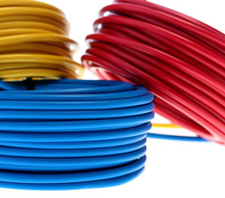
Halogenfritt – en ny generation brandskadebegränsande kablar
Ett säkrare och miljö-vänligare alternativ som begränsar skadorna vid brand
Hanterbarheten och mjukheten är nu i klass med traditionella kablar

Slide 6
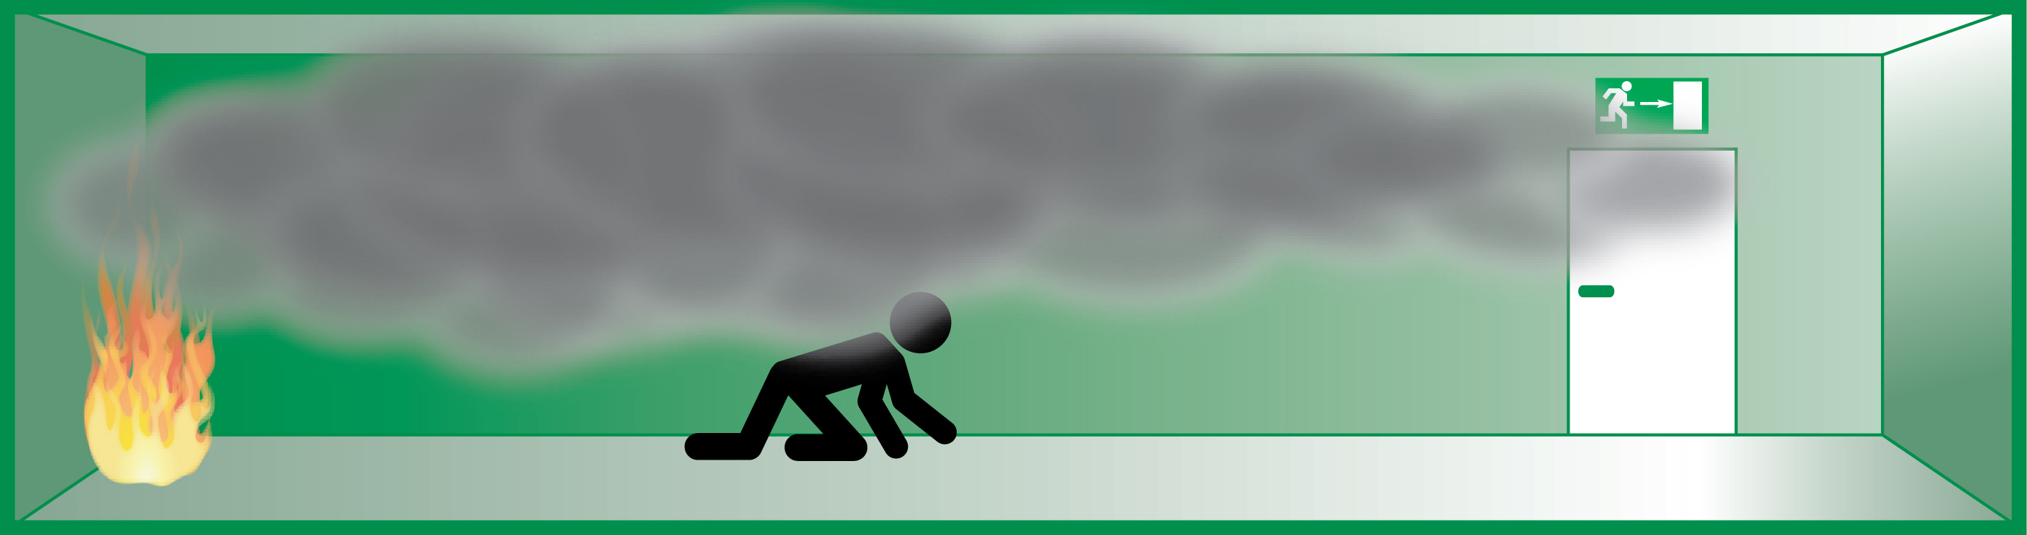
Detta händer vid brand med PVC
Tjock och ogenomtränglig rök bildas som
försämrar sikten och försvårar utrymning
Röken bildar tillsammans med vatten saltsyra
som skadar elektronik och maskiner
Farliga biprodukter och gaser frigörs

Slide 7
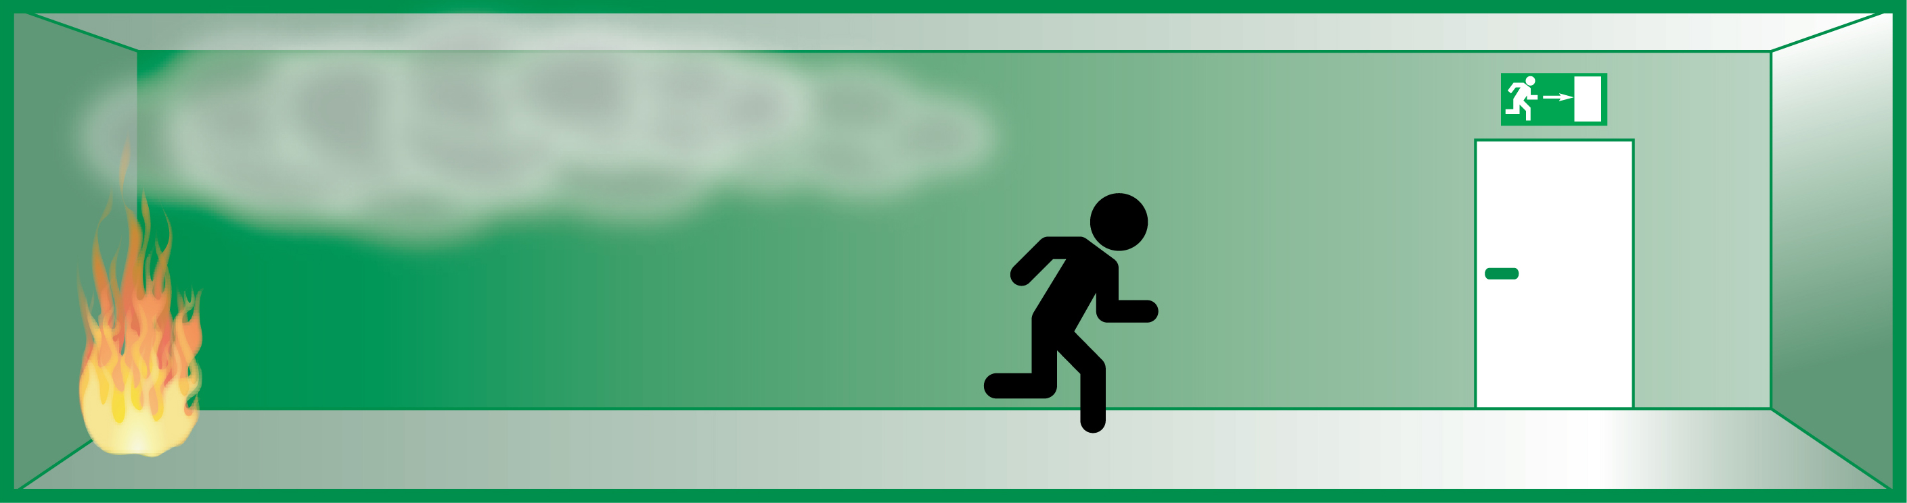
Halogenfri kabel vid brand
Rökutvecklingen är mindre och röken mer genomskinlig
Vid branden bildas ett vitt pulver som inte är
skadligt för elektronisk utrustning
Det bildas färre farliga ämnen

Slide 8
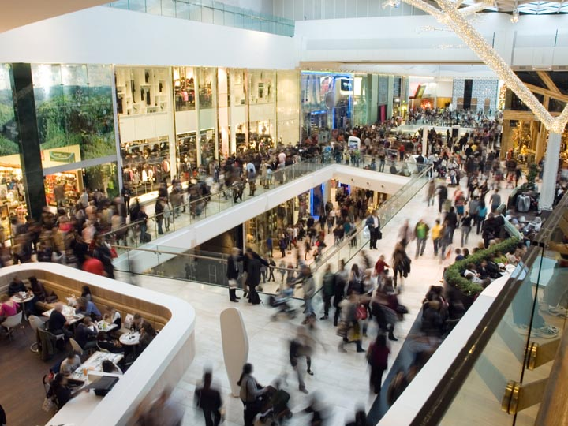
Halogenfritt räddar liv

Slide 9
”Halogenfria kablar kan rädda liv!
När PVC brinner utvecklas giftiga gaser, men det allvarligaste är den tjocka röken som gör att sikten blir dålig. Man hittar helt enkelt inte ut när det brinner i en lokal. Detta gör PVC-kablar till en dödsfälla.”
Markus Sandvik, regionansvarig brandingenjör Brandskyddslaget

Slide 10
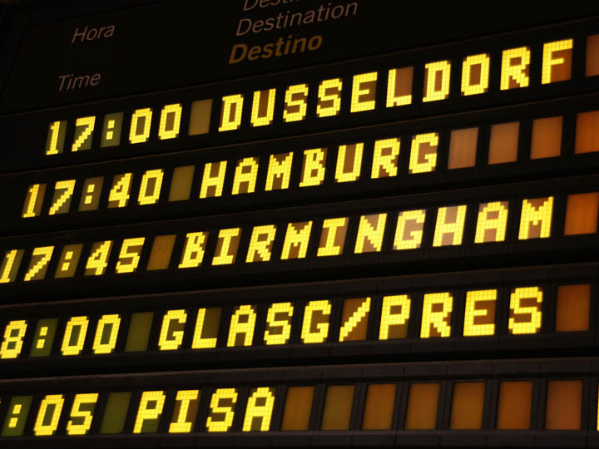
Düsseldorf Airport
– brand på flygplats 1996

Slide 11
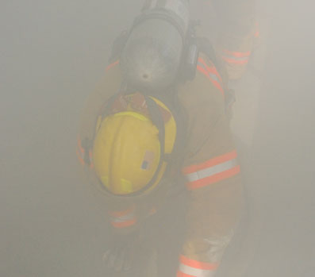
Düsseldorf Airport 1996
17 människor dog
De flesta efter att ha andats in giftig rök från bland annat PVC då de inte hittade ut ur lokalen
Ytterligare många
allvarligt skadade
Skadorna på flygplatsen uppskattades till hundratals miljoner

Slide 12
”Halogenfritt är extra viktigt i miljöer där det finns mycket kabel och där många människor befinner sig. Exempel på detta är tunnelbanor, teatrar, biografer, järnvägsstationer, flygplatser med mera.”
Markus Sandvik, regionansvarig brandingenjör Brandskyddslaget

Slide 13
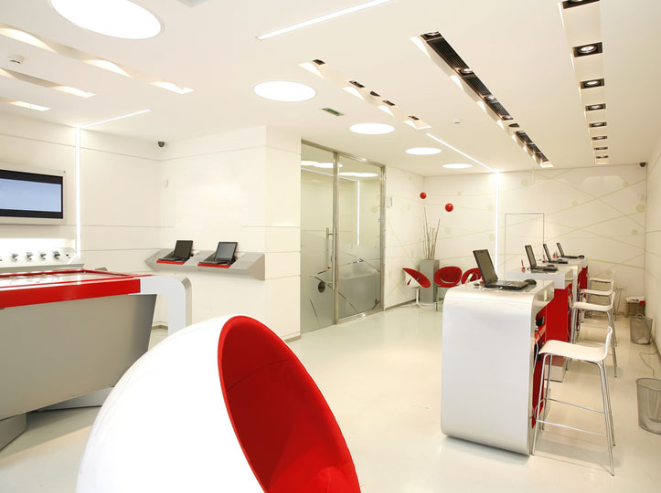
Räddar inventarier och maskiner

Slide 14
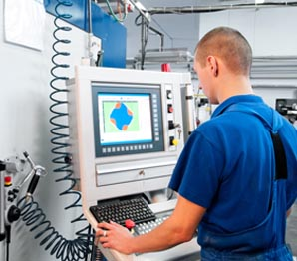
PVC-röken förstör utrustning
Saltsyran som bildas av PVC-röken fäller ut på omgivningen
Tränger in i apparater, datorer och maskiner
Förstör utrustningen
Medför risker då även säkerhetssystem innehåller elektronik

Slide 15
Ställverksbrand i
Malmberget 2008

Slide 16
Stora summor upp i rök efter brand i LKAB:s ställverk 2008
Liten brand gav stora skador på grund av saltsyra
Utrustningen i det 122 meter långa utrymmet förstördes
Sanerings- och återuppbyggnadstid 60 000 tim
Omfattande produktionsbortfall till betydande kostnad

Slide 17
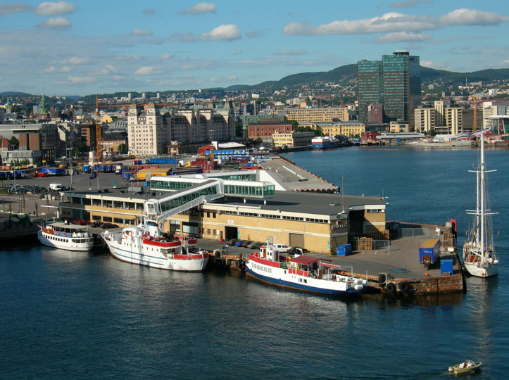
Oslo Telecentral,
Majorstua 1985

Slide 18
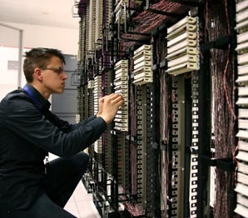
Brand i Oslos telecentral gav enorma följdskador
Telecentralen
Majorstua brann 1985
Saltsyran från PVC-kablar förstörde elektroniken
Total samhällsskada
100 000 000 NOK
Alla nya telecentraler installeras numera med halogenfria kablar

Slide 19
Undvik omfattande
ekonomiska konsekvenser!
”Vi förespråkar i princip alltid halogenfritt i lokaler med stor mängd elektronisk utrustning eftersom materialförstöringen kan bli omfattande och ge stora konsekvenser i produktionsbortfall.”
Markus Sandvik, regionansvarig brandingenjör Brandskyddslaget

Slide 20
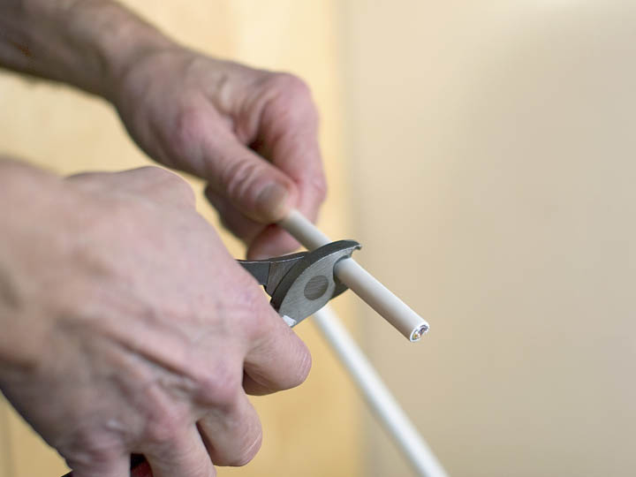
Halogenfri kabel är lättarbetad

Slide 21

Halogenfri kabel är lättarbetad
Invändningar från installatörer om kabelns hanterbarhet blir färre och färre
Utveckling och forskning kring materialet har gått mycket snabbt de senaste åren
Halogenfri kabel stimulerar alternativa konstruktionslösningar för bättre hanterbarhet och snabbare installation

Slide 22
”Kablarna var lite svårare att jobba med förr. I dag tycker mina installatörer att de till och med kan vara mer lättarbetade än PVC-kablarna.”
Thomas Carlsson, platschef på elföretaget Elajo

Slide 23

Halogenfritt
– en billig försäkring

Slide 24
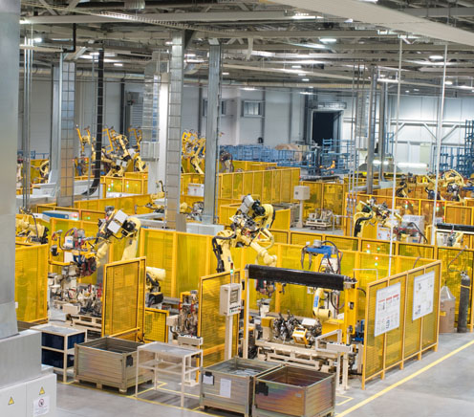
Många ekonomiska fördelar med halogenfritt
Risken att få maskiner och inventarier förstörda minskar vid brand
Mindre risk för produktionsbortfall
Goodwill förbättras då du visar ansvar i din brand-säkerhet

Slide 25
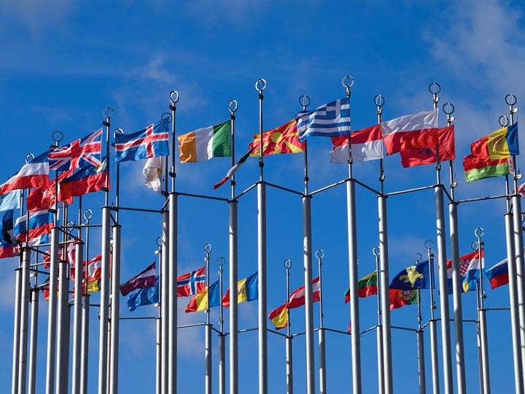
Hur ser det ut
i övriga Europa?

Slide 26
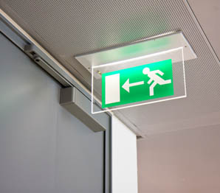
Regelverk i utveckling
I dag finns svenska myndighetskrav vad gäller brandspridning
Fortfarande få krav vad gäller brandskade-begränsning
Beställarna skärper successivt kraven även om myndigheterna inte gör det

Slide 27
Europa skärper kraven
Kablar har inkluderats i de europeiska byggprodukt-föreskrifterna CPR (tidigare CPD-direktivet)
Det ger myndigheter större möjligheter att skärpa kraven
Indikationer pekar på att flera europeiska länder kommer att skärpa kraven
Kabelbranschen arbetar ihärdigt med att ta fram lösningar som ska uppfylla de olika euroklasserna

Slide 28
Läs mer på www.selcable.se www.draka.se www.ericsson.se www.nexans.se www.europacable.com

